Slide 1
Отчет о проведении Недели начальных классов
Муниципальное бюджетное общеобразовательное учреждение
средняя общеобразовательная школа №9
с.Кевсала Ипатовского района Ставропольского края
2023-2024 г.

Slide 2
Цель:
Обеспечение единства воспитательных воздействий школы и семьи на обучающихся
Создание условий для свободного творчества ребёнка и семьи
Задачи:
активизировать познавательную деятельность учащихся;
содействовать развитию творческих способностей;
выявлять талантливых учащихся;
формировать ответственность за порученное дело, умение работать в коллективе;
воспитывать нравственно-эстетическое отношение к миру
Формировать ценностные ориентиры ребенка
Тема недели:
«Крепка семья – крепка Россия»
Время проведения:
с 22 января по 26 января 2024г.

Slide 3
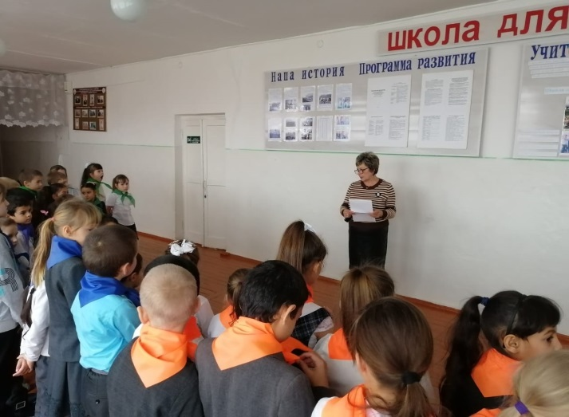
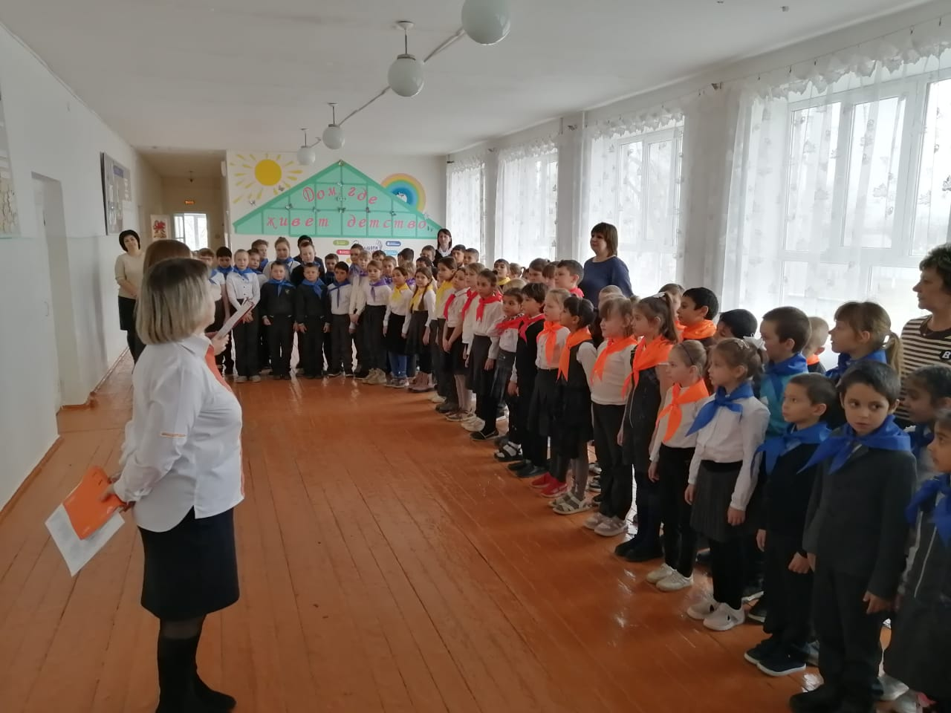
Моя семья – моя опора
(понедельник)
Линейка, посвящённая Открытию недели начальных классов
Беседа «Крепка семья – крепка Россия»
Квест – игра «Русский солдат не знает преград»

Slide 4
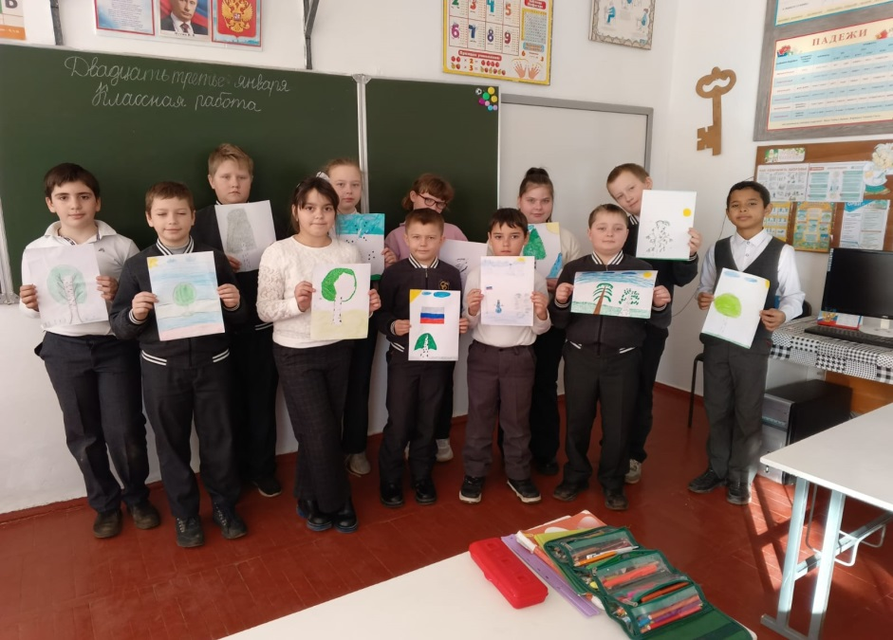
Семья вместе, так и душа на месте.
(вторник)
Выставка рисунков «Белокурая берёзка – символ Родины моей»
Классный час «Семья вместе, так и душа на месте»

Slide 5
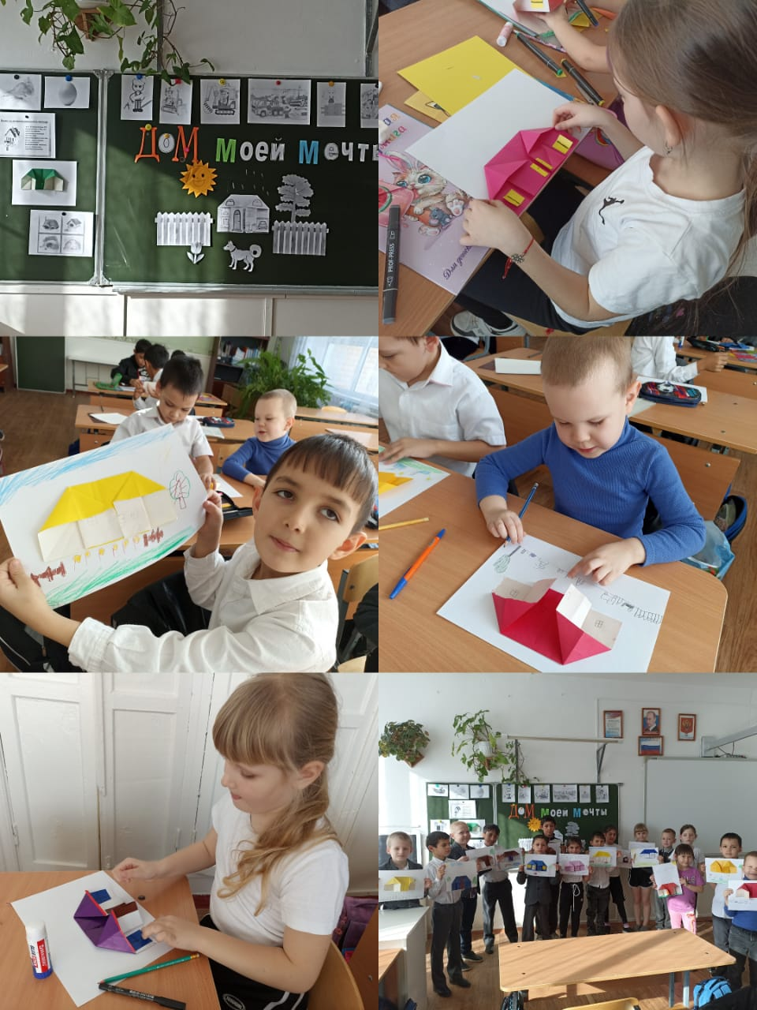
В своём доме и стены помогают
(среда)
Сочинение «Моя семья – моя опора»
Конструкторское бюро «Дом моей мечты»
(аппликация, конструирование)

Slide 6
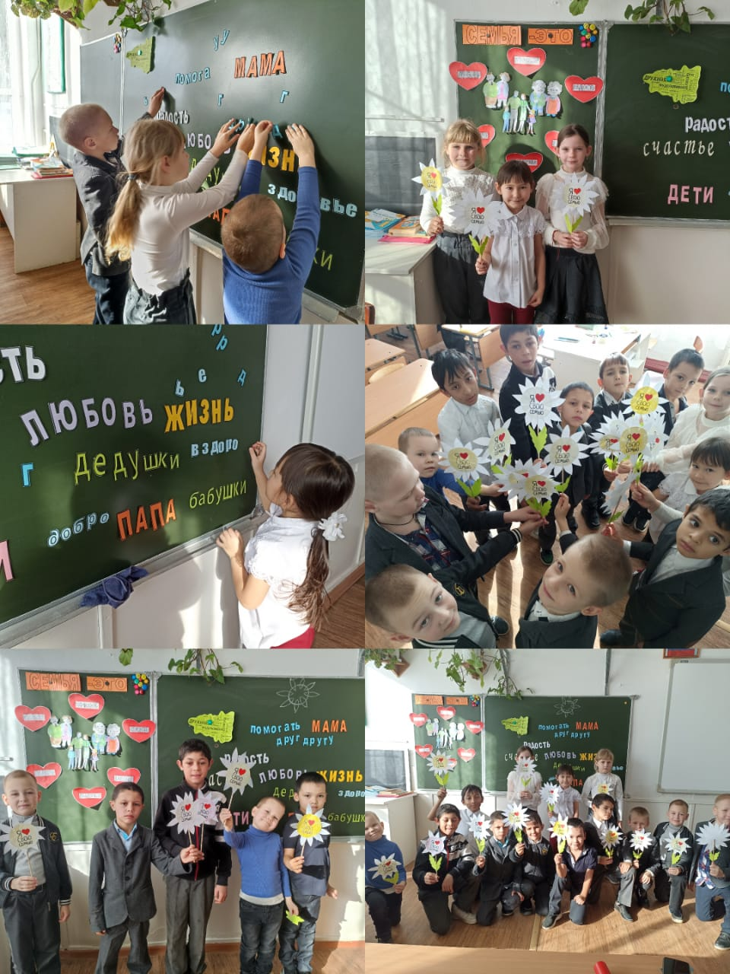
В дружной семье и в холод тепло
(четверг)
Классный час «Семья». Конкурс рисунков «Моя мама»

Slide 7
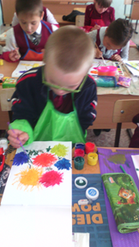
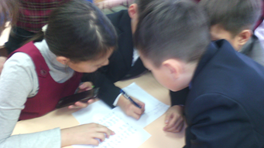
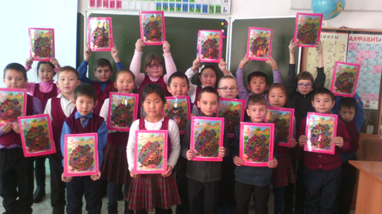
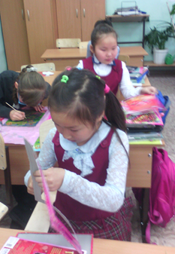
При солнышке тепло, при матери добро
(пятница)
Мастер-классы «Подарок маме»
Квест «В поисках семейных ценностей»
Выставка работ «Своими руками»

Slide 8
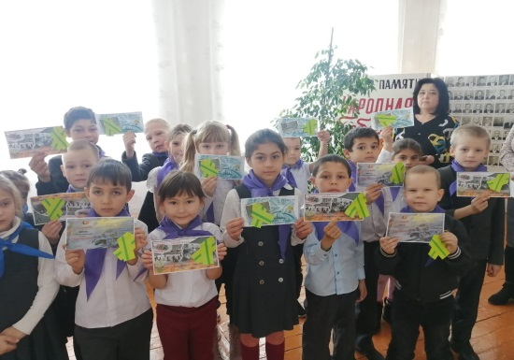
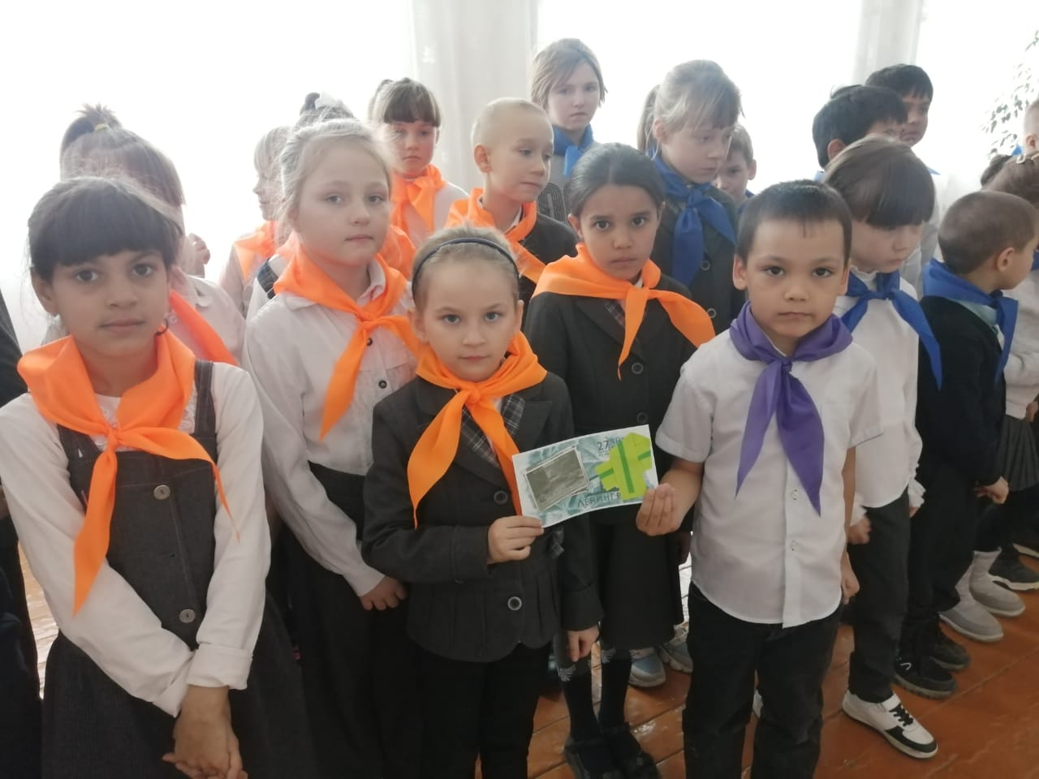
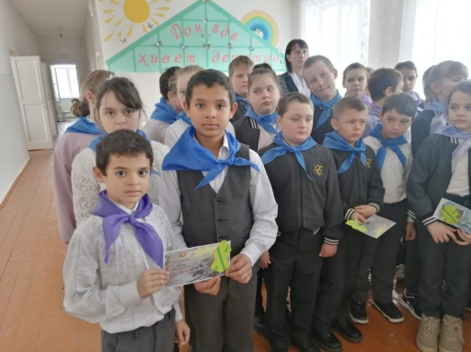
Дерево держится корнями, а человек семьёй
(пятница)
Закрытие недели начальных классов, посвящённой семье.
Квест «В поисках семейных ценностей»

